Slide 1
المراجعة: شيخه السويدي+ ابراهيم الزعبي | الإعداد : شمسه سعيد الراشدي | رقم الهدف : 3315 | النظر إلى الشخص المتكلم عندما ينادي باسمه | الهدف
الفئة العمرية: 4-5 | مستوى الشدة: (بحاجه لدعم شديد) |  | فئة الإعاقة : اضطراب طيف التوحد | بيانات الهدف
قصة : صوت من بعيد يناديني خرجت مريم مع أمها وأخيها حمد إلى مركز التسوق وبعد قضاء حاجتهم من الشراء فوجئت مريم بأن صوت من بعيد ينادي باسمها ولكن مريم لم تهتم كثيراً وبعد مرور بضع ثواني وجدت الصوت يزداد ليناديها أكثر فقالت مريم لنفسها : لابد أنه شخص يعرفني وعندنا التفت إلى الوراء شاهدت صديقتها سلمى التي لم تراها منذ عامين ففرحت جداً . |  |  |  | كتاب الطالب

Slide 2
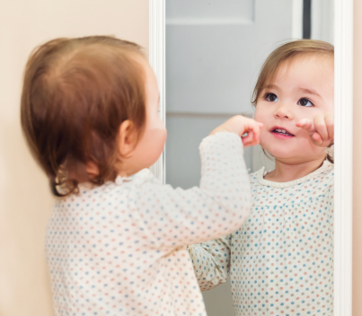
النظر إلى الشخص المتكلم عندما ينادي باسمه | الهدف
انشطه مهارية | المكونات
الأنشطة الصفية 1-نشاط نفخ البالون ثم تركه يطير لزيادة الانتباه لدى الطالب . 2-نشاط تطبيق المهارة على دمية. 3-نشاط تطبيق المهارة مستخدماً المرآه. 4-نشاط تطبيق المهارة مستخدماً فيديو للطالب على الآيباد . https://www.youtube.com/watch?v=h0FWv45cBeA
اعرفكم بنفسي

Slide 3
الحصة الدراسية: الهدف الرئيسي : أن يتمكن الطالب من النظر إلى الشخص المتكلم عندما ينادي باسمه الأهداف الفرعية : تنمية قدرة الطالب علي الاستجابة للأوامر الشفهية البسيطة / زيادة مدة التواصل البصري والانتباه من خلال نفخ البالون ثم تركه يطير . تهيئة الطالب للمهارة من خلال سرد القصة ومشاهدة فيديو . إعداد بطاقات مصورة لتحليل المهارة إلى أجزاء. إعداد انشطة عملية لتطبيق المهارة على دمية. إعداد تدريبات محاكياً المعلم لكيفية تطبيق المهارة مستخدماً مرآه تطبيق الأنشطة الصفية مستخدماً كتاب الطالب و أوراق العمل. إعداد انشطة إضافية من ابتكار المعلم . النشاط الرياضي أن يقوم المعلم بمناداة كل طالب باسمه والطلب منه رمي الكره إلى السلة . النشاط الفني: أن يقوم المعلم بمناداة كل طالب باسمه والطلب منه التلوين. النشاط الموسيقى: أنشودة . | دليل للمعلم
مناداة الطالب عن تناول الاكل , عند اللعب , حل أوراق العمل تتضمن التلوين | الواجب المنزلي
مجموعة تدريبات تتضمن: 1-مشاهدة فيديو | تمارين الكترونية
متوسط: أن يتمكن الطالب من الانتباه إلى الشخص المتكلم جيد: أن يتمكن الطالب من النظر إلى الشخص المتكلم لمدة ثانيه او ثانيتين مرتفع: أن يتمكن الطالب من النظر إلى الشخص المتكلم لمدة 30 ثانية أو أكثر عندما ينادي باسمه. | التقييم

Slide 4
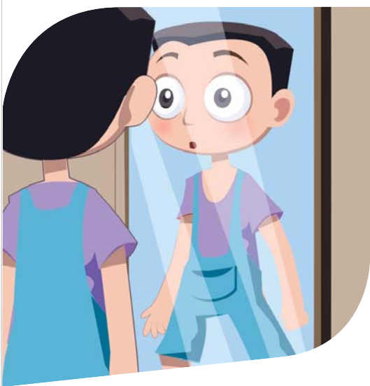
الأدوات : مرآه
يطلب المعلم من الطالب النظر للمرآه لتعرف على صورته
المعلم :أنظر إلى المرآه, من هذا؟
الطالب : أنا إسمي حمد

Slide 5
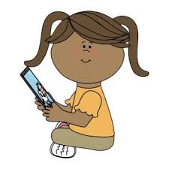
الأدوات : أيباد
يطلب المعلم من الطالب النظر إلى الفيديو في الايباد
المعلم :أنظر إلى الفيديو, من هذا؟
الطالب :أنا إسمي حمد

Slide 6
الأدوات: صورة شخصية لطالب
يطلب المعلم من الطالب النظر لصورة الشخصية التي أمامه
المعلم :أنظر إلى الصورة, من هذا؟
الطالب :أنا إسمي حمد

